Slide 1
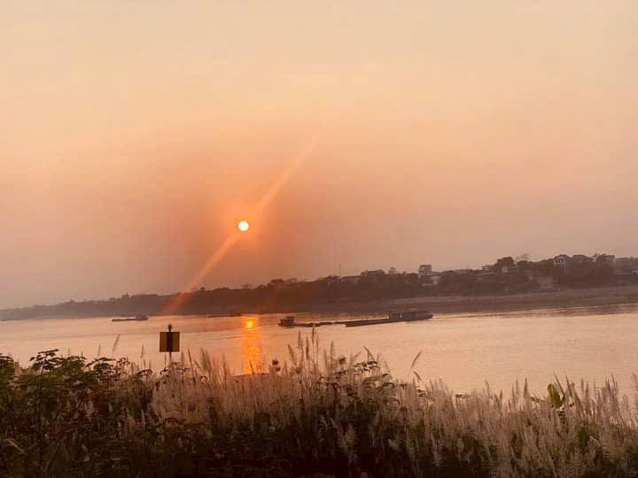
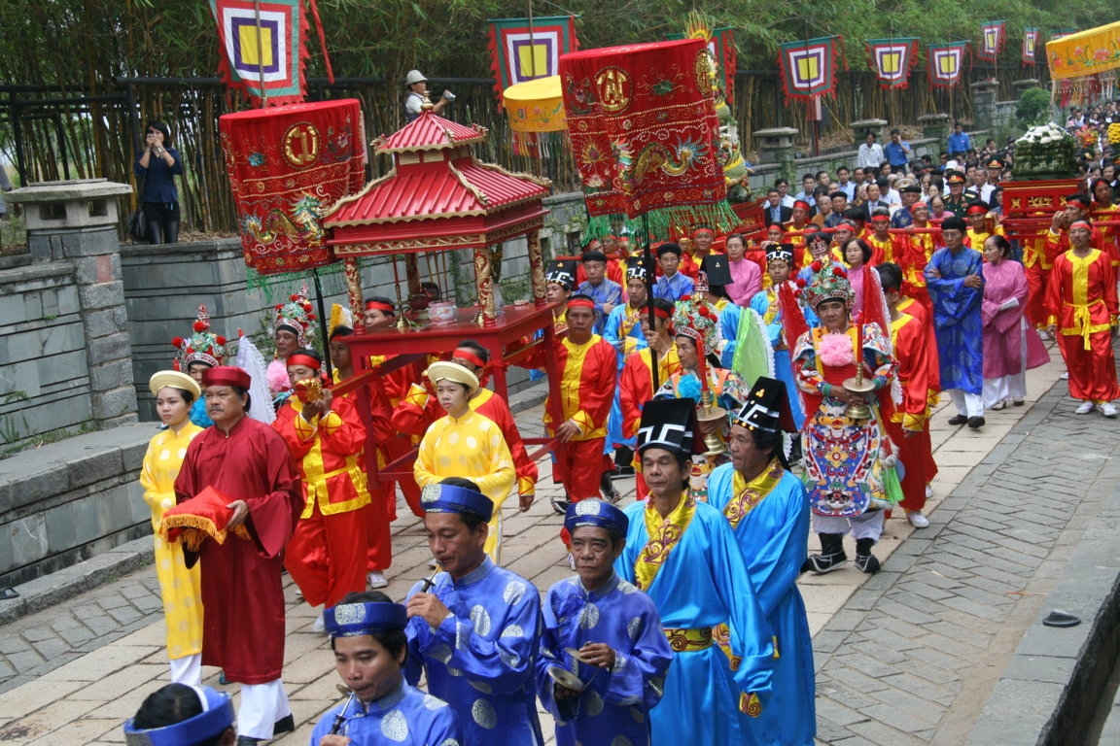
Tiết 22: Bài 4 HỘI XUÂN QUÊ HƯƠNG (Tiết 2)
This Photo by Unknown Author is licensed under CC BY-SA-NC

Slide 2
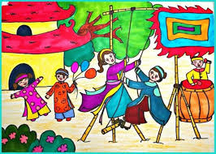
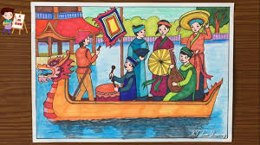
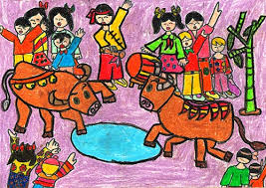
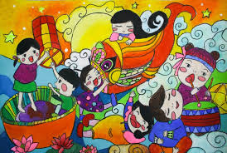
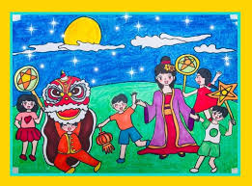
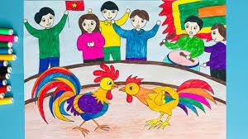
Tiết 22: Bài 4 HỘI XUÂN QUÊ HƯƠNG (Tiết 2)
IV. Trưng bày sản phẩm và chia sẻ

Slide 3
Tiết 22: Bài 4 HỘI XUÂN QUÊ HƯƠNG (Tiết 2)
IV. Trưng bày sản phẩm và chia sẻ
Quan sát các bức tranh nhận xét và nêu cảm nhận
- Bức tranh mà em yêu thích nhất
- Phân tích về nội dung của các tác phẩm
- Phân tích về hình ảnh chính phụ trong bức tranh
- Phân tích về nét, hình, màu sắc và không gian trong tác phẩm
- Phân tích về cách thể hiện và nhịp điệu trong tác phẩm

Slide 4

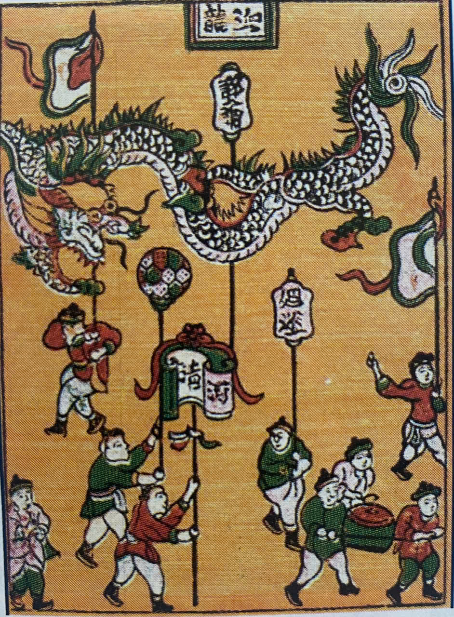
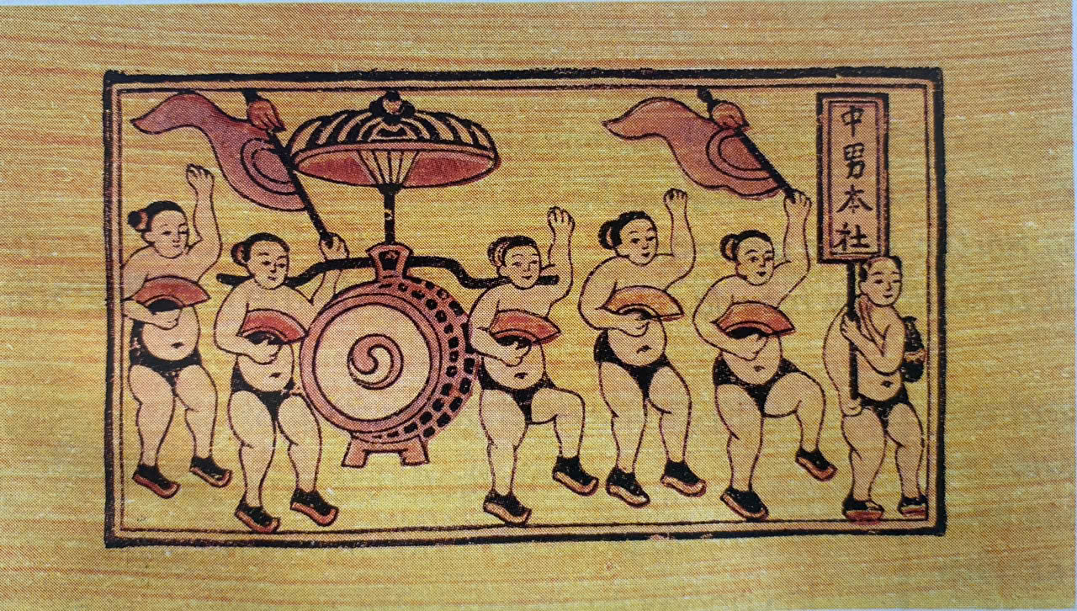
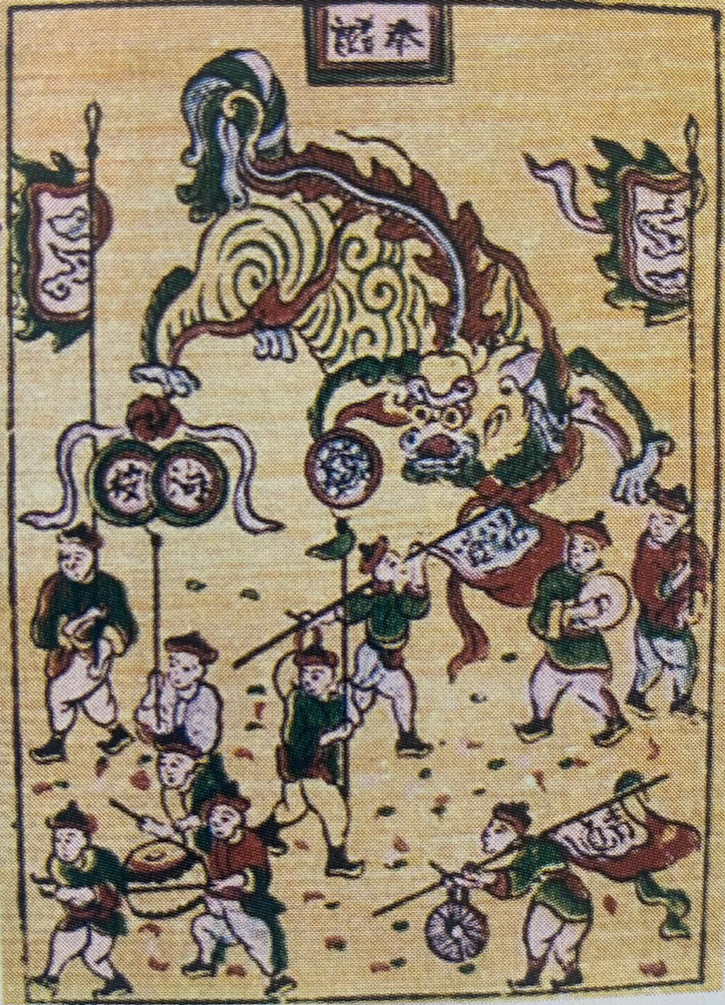
Tiết 22: Bài 4 HỘI XUÂN QUÊ HƯƠNG (Tiết 2)
V. Tìm hiểu đề tài “lễ hội” trong tranh dân gian Đông Hồ
Múa rồng
Rước trống
Múa lân

Slide 5
Tiết 22: Bài 4 HỘI XUÂN QUÊ HƯƠNG (Tiết 2)
V. Tìm hiểu đề tài “lễ hội” trong tranh dân gian Đông Hồ
Tranh dân gian Đông Hồ thường diễn tả các nhân vật có tỉ lệ tương đương với nhau, nhân vật ở xa phía trên, nhân vật ở gần phía dưới. Tranh sử dụng ít màu, hình được viền bằng nét đen chắc, khỏe

Slide 6

Bài học kết thúc
Các em về chuẩn bị cho bài sau “Ai Cập cổ đại trong mắt em”
Chuẩn bị: Giấy vẽ, bút chì, tẩy, màu vẽ, hồ dán, tranh ảnh về Ai Cập cổ đại…..

